Slide 1
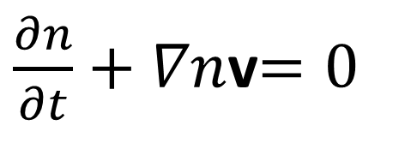
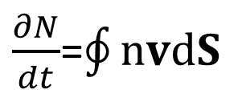
Лекция 4
Гидродинамические уравнения плазмы
$\frac{∂n}{∂t}+∇n$v$=0$
$$\frac{∂}{∂t}\int_{V}{ndV=\int_{V}{∇nvdV=\oint{nvdS}}}$$
$\frac{∂N}{dt}$=$\oint{nvdS}$

Slide 2
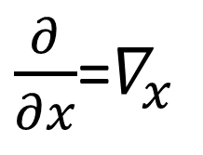
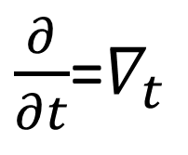
$∇=i\frac{∂}{∂x}+j\frac{∂}{∂y}$+k$\frac{∂}{∂z}$
$∇v=\frac{∂v_{x}}{∂x}+\frac{∂v_{y}}{∂y}$+$\frac{∂v_{z}}{∂z}$
$\frac{∂}{∂t}$=$∇_{t}$
$\frac{∂}{∂x}$=$∇_{x}$

Slide 3
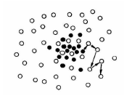
Не правильно

Slide 4
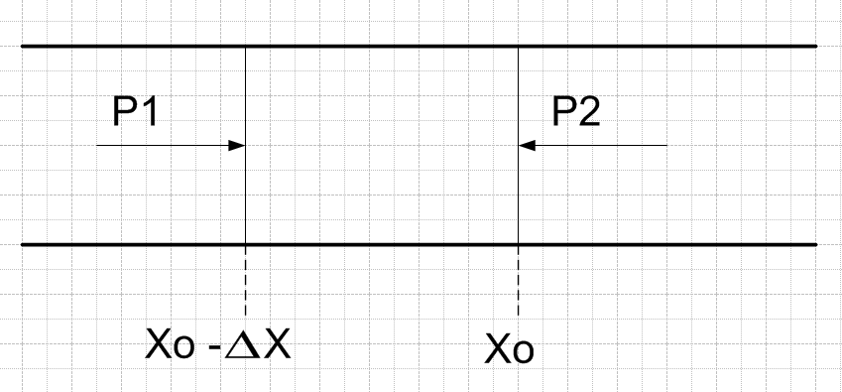

Slide 7
$$P=nkT$$

Slide 8
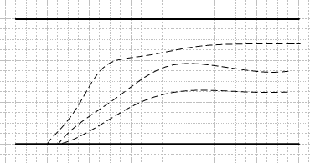
Конвективная производная
$\frac{du}{dt}$=$\frac{∂u}{∂t}$+$\frac{∂u}{∂x}\frac{∂x}{∂t}$=$\frac{∂u}{∂t}$+u$\frac{∂u}{∂x}$
$\frac{du}{dt}$=$\frac{∂u}{∂t}$+(u$∇)u$

Slide 9
$$P=nkT$$

